Slide 1



www.storlann.co.uk

Slide 2
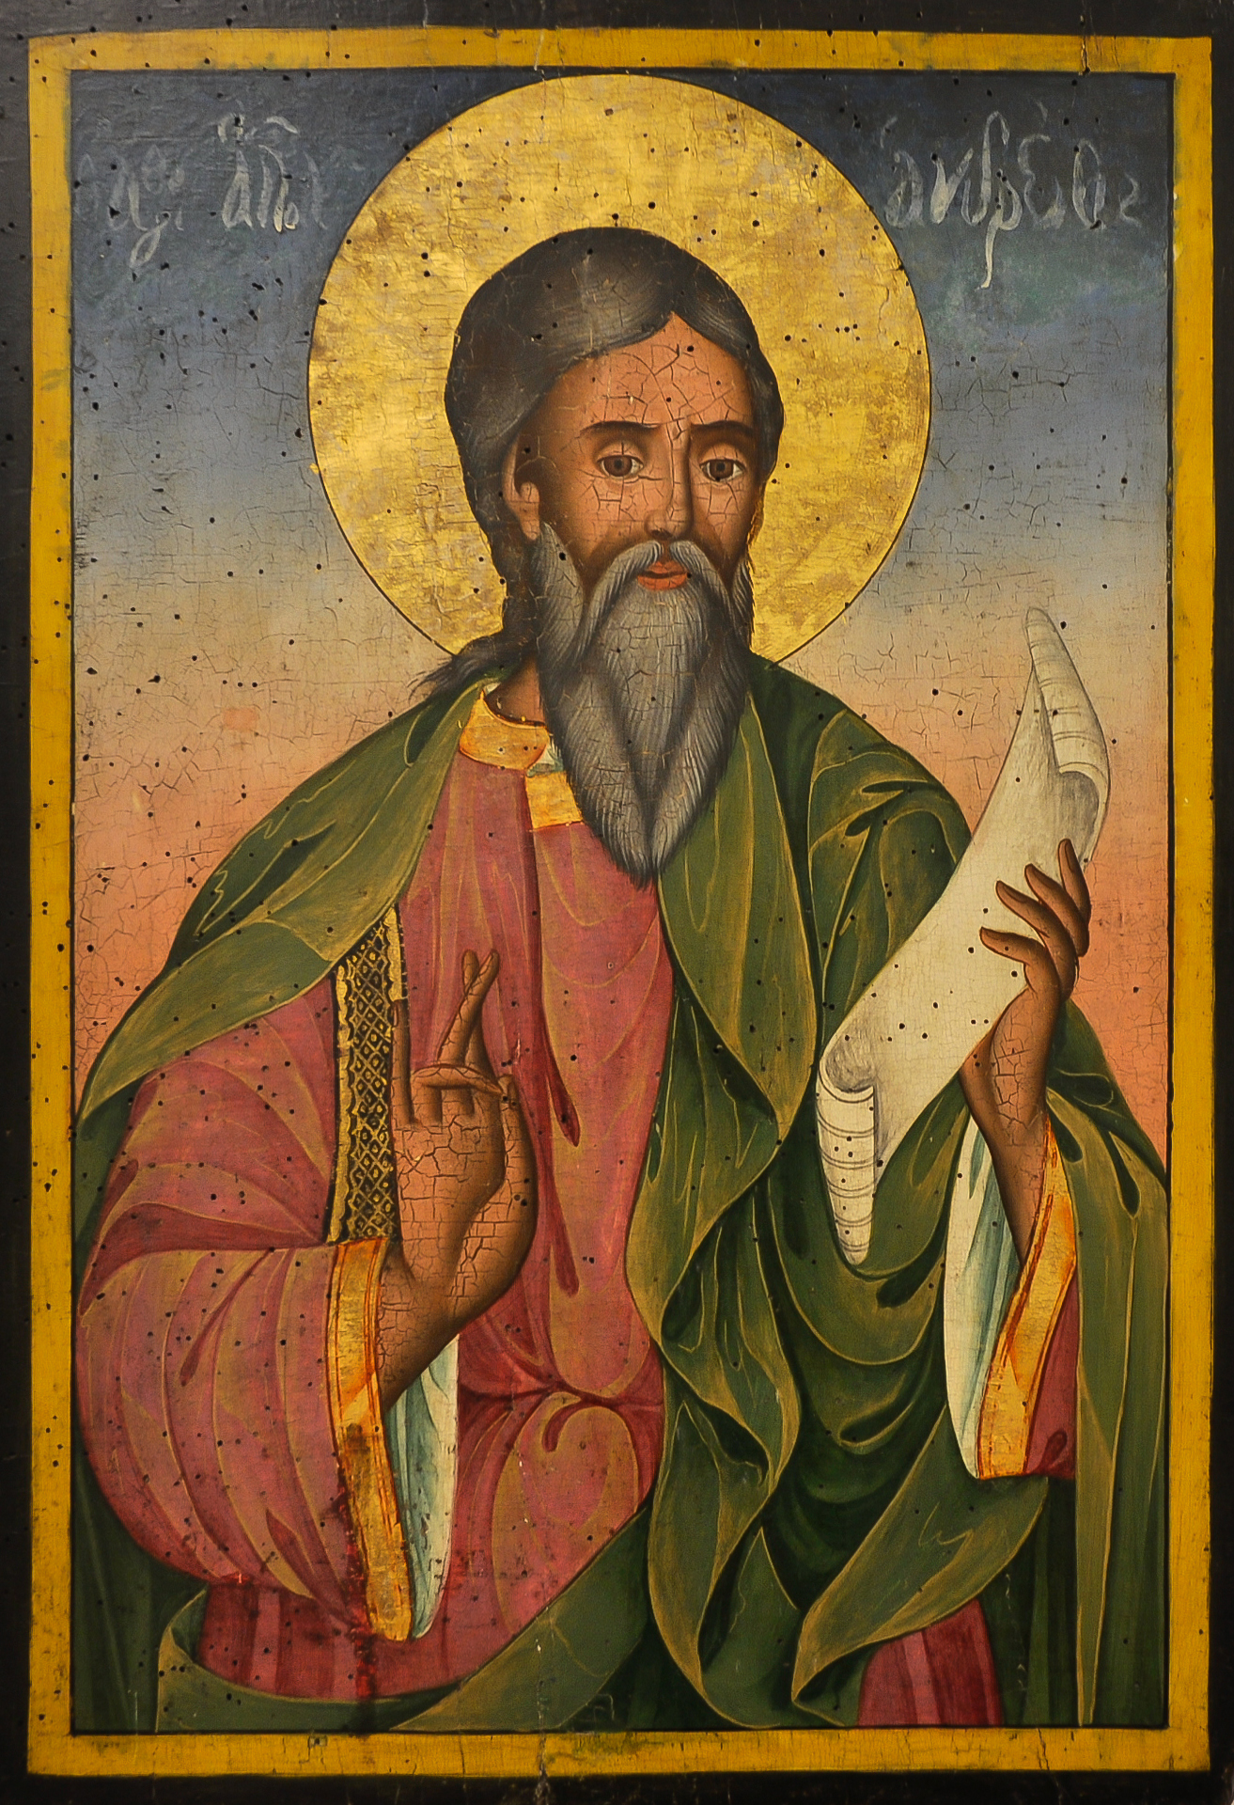
Tha Anndra na naomh pàtranach aig dùthchannan a bharrachd air Alba.
www.storlann.co.uk

Slide 3
Dèan rannsachadh agus maids na brataich ris na dùthchannan.
1
^{A’ Ghrèig}
^{Romàinia}
^{An Ruis}
^{An Ugràin}
^{Barbados}
2
3
4
5
www.storlann.co.uk
Notes:
1 - An Ruis
2 - Barbados
3 - A’ Ghrèig
4 - Romàinia
5 - An Ugràin

Slide 4
Tha cumadh coltach ri crann Anndra na phàirt de dh’iomadach bratach, ach chan eil an-còmhnaidh co-cheangal ann ri Naomh Anndra.
De na brataich a leanas, dè an fheadhainn a tha a’ comharrachadh ceangal ri Naomh Anndra?
2 An Rìoghachd
Aonaichte
4 Cabhlach
na Ruis
1 Alba
3 Florada
5 Iameuga
6 Eaglais na h-Alba
7 Alba Nuadh
www.storlann.co.uk
Notes:
1 - Alba (Crann Anndra, naomh pàtranach na h-Alba)
2 - Bratach na Rìoghachd Aonaichte (Tha Crann Anndra a’ riochdachadh Alba)
3 - Florada (Chan eil ceangal ri Naomh Anndra)
4 - Cabhlach na Ruis (Tha ceangal ri Anndra, a tha na naomh pàtranach aig an Ruis.)
5 - Iameuga (Chan eil ceangal ri Naomh Anndra air a’ bhrataich)
6 - Eaglais na h-Alba (Suaicheantas Eaglais na h-Alba air uachdar bratach na h-Alba)
7 - Alba Nuadh (Bratach na h-Alba leis na dathan air an tionndadh, le sin tha ceangal ann)

